Slide 1
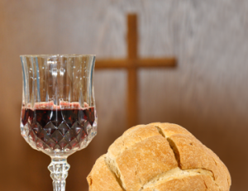
主餐

Slide 2
約13
13:1 逾越節以前、13:2 喫晚飯的時候，
13:3 耶穌…且知道自己是從 神出來的、又要歸到 神那裡去、13:4 就離席站起來脫了衣服、拿一條手巾束腰。13:5 隨後把水倒在盆裡、就洗門徒的腳、並用自己所束的手巾擦乾。

Slide 4
8耶穌說、我若不洗你、你就與我無分了。
10 耶穌說、凡洗過澡的人、只要把腳一洗、全身就乾淨了．
14 我是你們的主、你們的夫子、尚且洗你們的腳、你們也當彼此洗腳。
15 我給你們作了榜樣、叫你們照著我向你們所作的去作。

